Slide 1
ПОРЯДОК НАПОЛНЕНИЯ АИС УУП УЧЕБНО-МЕТОДИЧЕСКИМИ КОМПЛЕКСАМИ ДИСЦИПЛИН И ПРАКТИК
Для проведения рабочих совещаний
с ответственными за подготовку к аккредитации по кафедрам

Slide 2
НОРМАТИВНАЯ БАЗА
Приказ №369 от 20.03.2014
О подготовке университета к государственной аккредитации

Slide 3
НОРМАТИВНАЯ БАЗА
РАСПОРЯЖЕНИЕ №72 от 05.09.2014
О порядке наполнения АИС УУП учебно-методическими комплексами дисциплин и практик
Заведующих кафедрами в срок до 01.11.2014 обеспечить наполнение автоматизированной информационной системы управления учебным процессом образовательным контентом.
Приказ №1313 от 22.10.2010
Об учебно-методических комплексах дисциплин

Slide 4
ТРЕБОВАНИЯ ФГОС
VII. ТРЕБОВАНИЯ К УСЛОВИЯМ РЕАЛИЗАЦИИ ОСНОВНЫХ ОБРАЗОВАТЕЛЬНЫХ ПРОГРАММ ПОДГОТОВКИ СПЕЦИАЛИСТА (БАКАЛАВРА, МАГИСТРА)
Высшие учебные заведения обязаны ежегодно обновлять основные образовательные программы подготовки специалиста (бакалавра, магистра) с учетом развития науки, техники, культуры, экономики, технологий и социальной сферы.
ООП подготовки специалиста (бакалавра, магистра) должна обеспечиваться учебно-методической документацией и материалами по всем учебным курсам, дисциплинам (модулям) основной образовательной программы, которая должна быть представлена в сети Интернет или локальной сети образовательного учреждения с выполнением установленных требований по защите информации…

Slide 5
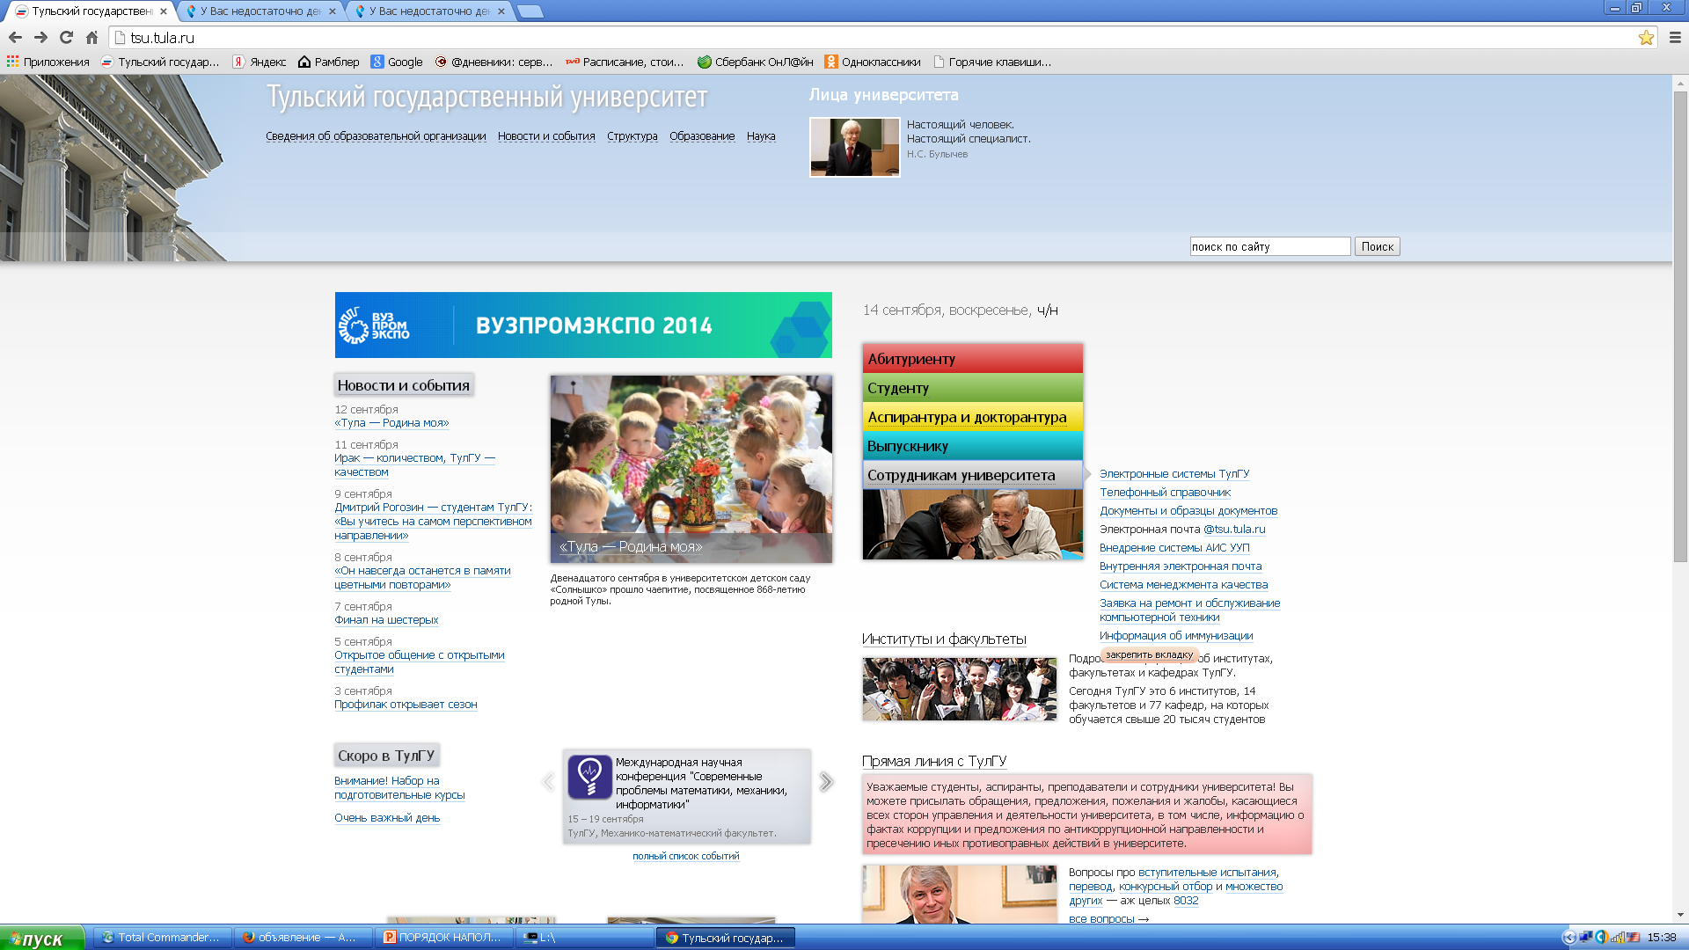
ЛИЧНЫЙ КАБИНЕТ ПРЕПОДАВАТЕЛЯ

Slide 6
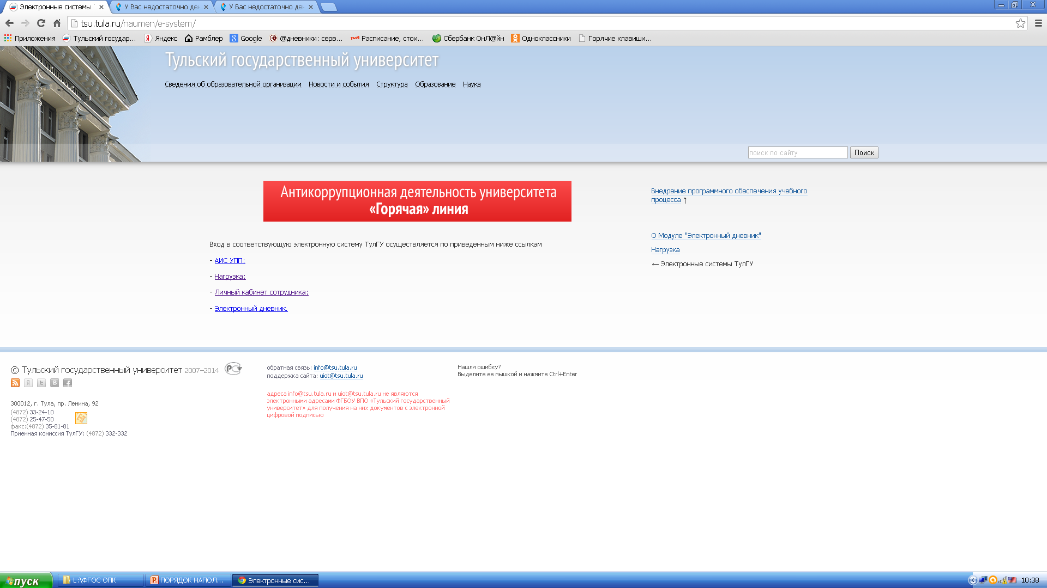

Slide 7
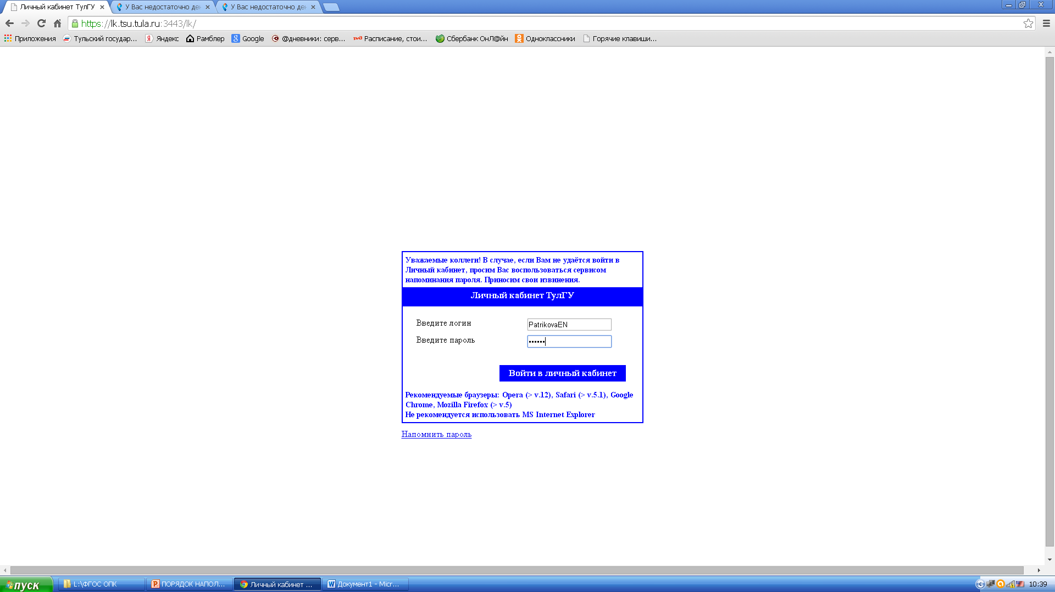

Slide 8
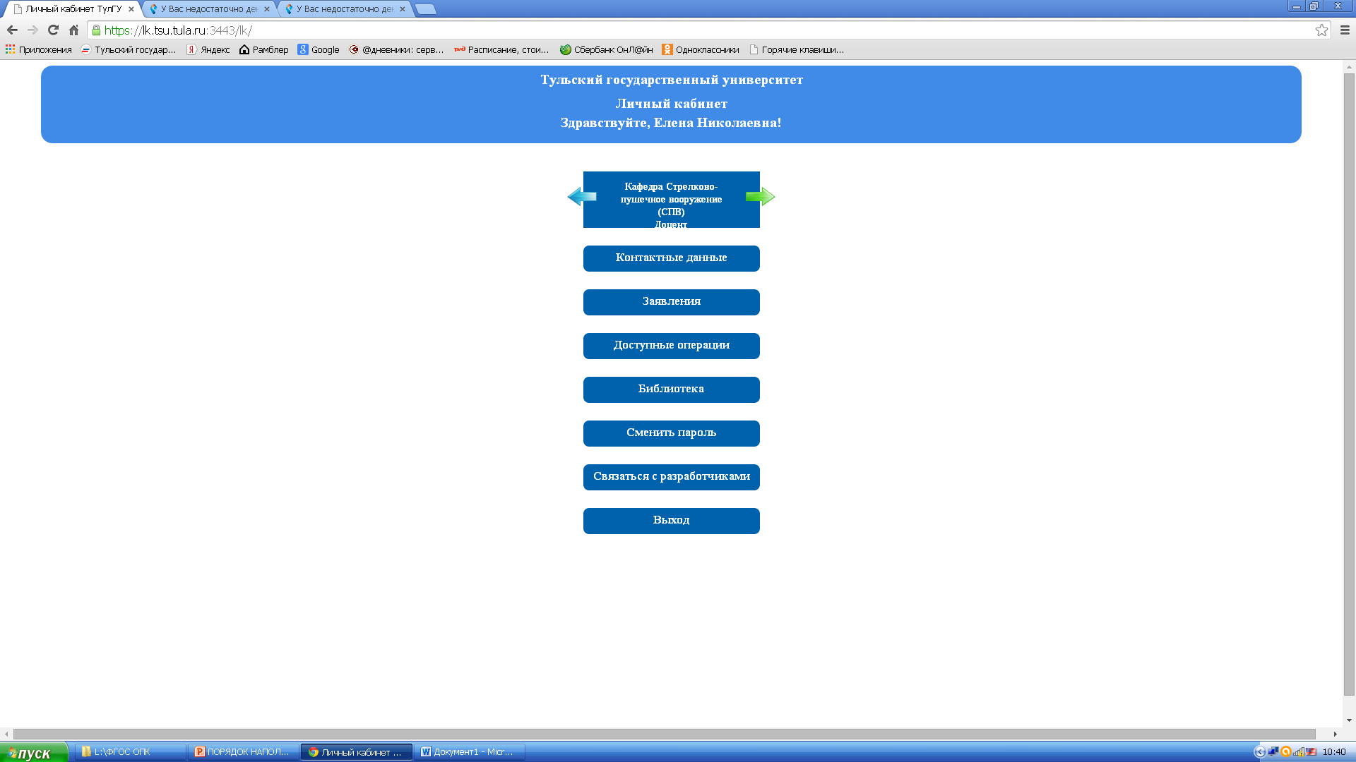

Slide 9
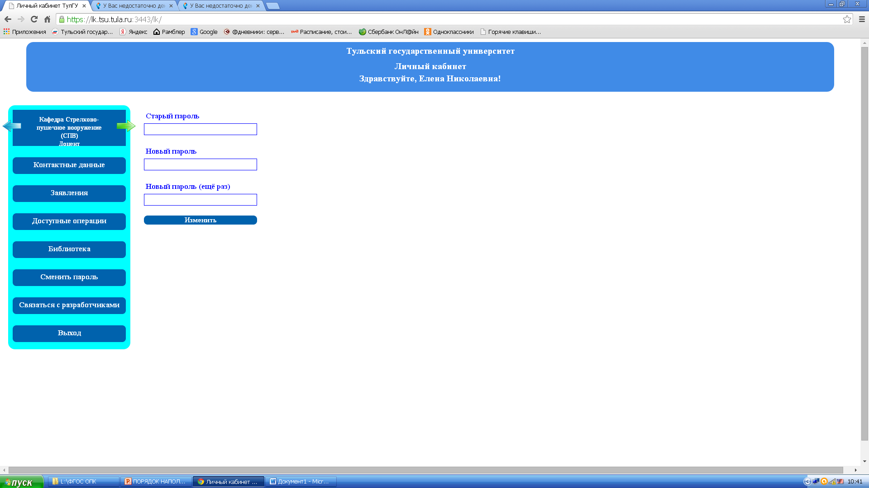

Slide 10
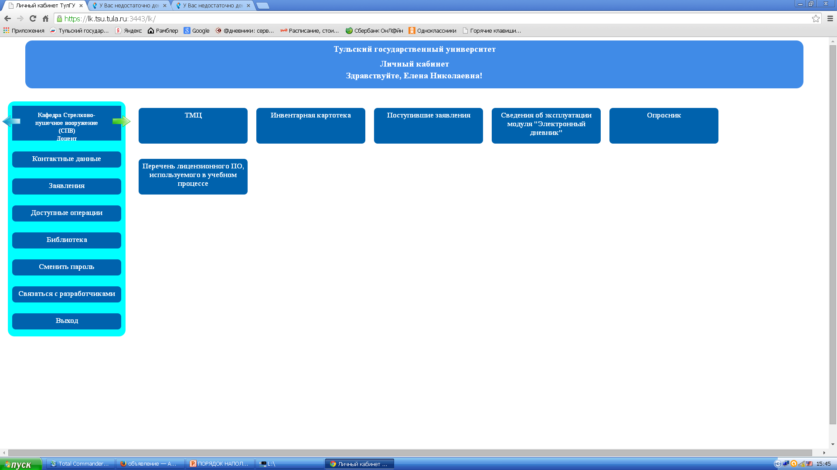

Slide 11
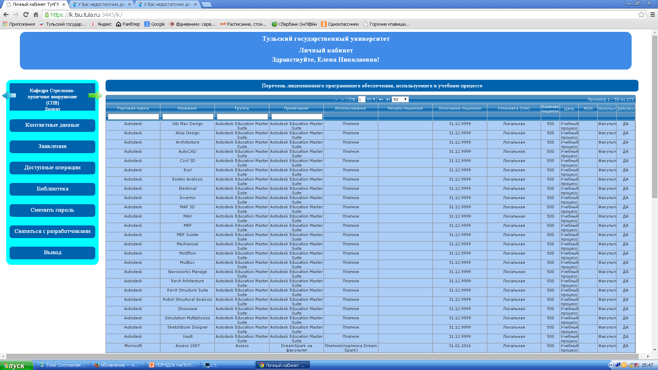

Slide 12
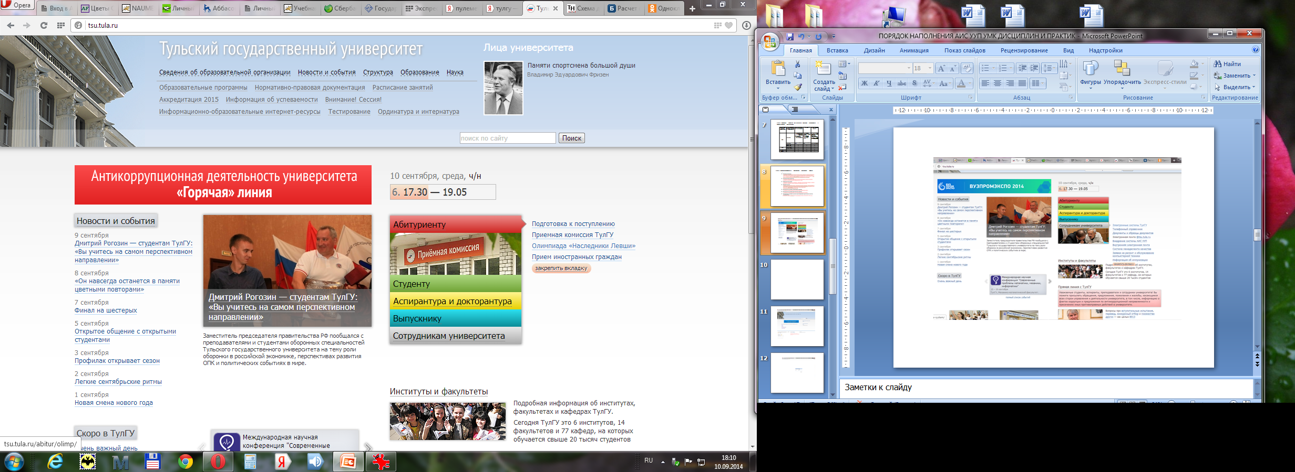
ПОИСК НОВЫХ ШАБЛОНОВ РАБОЧИХ ПРОГРАММ ДИСЦИПЛИН И ПРАКТИК

Slide 13
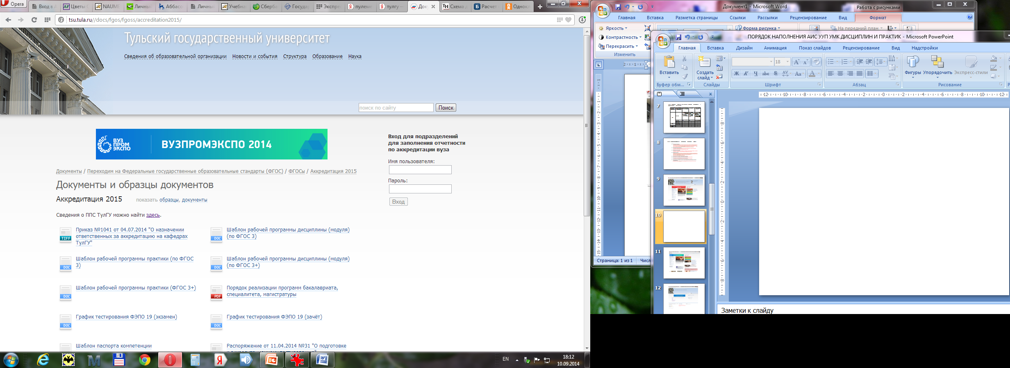

Slide 15
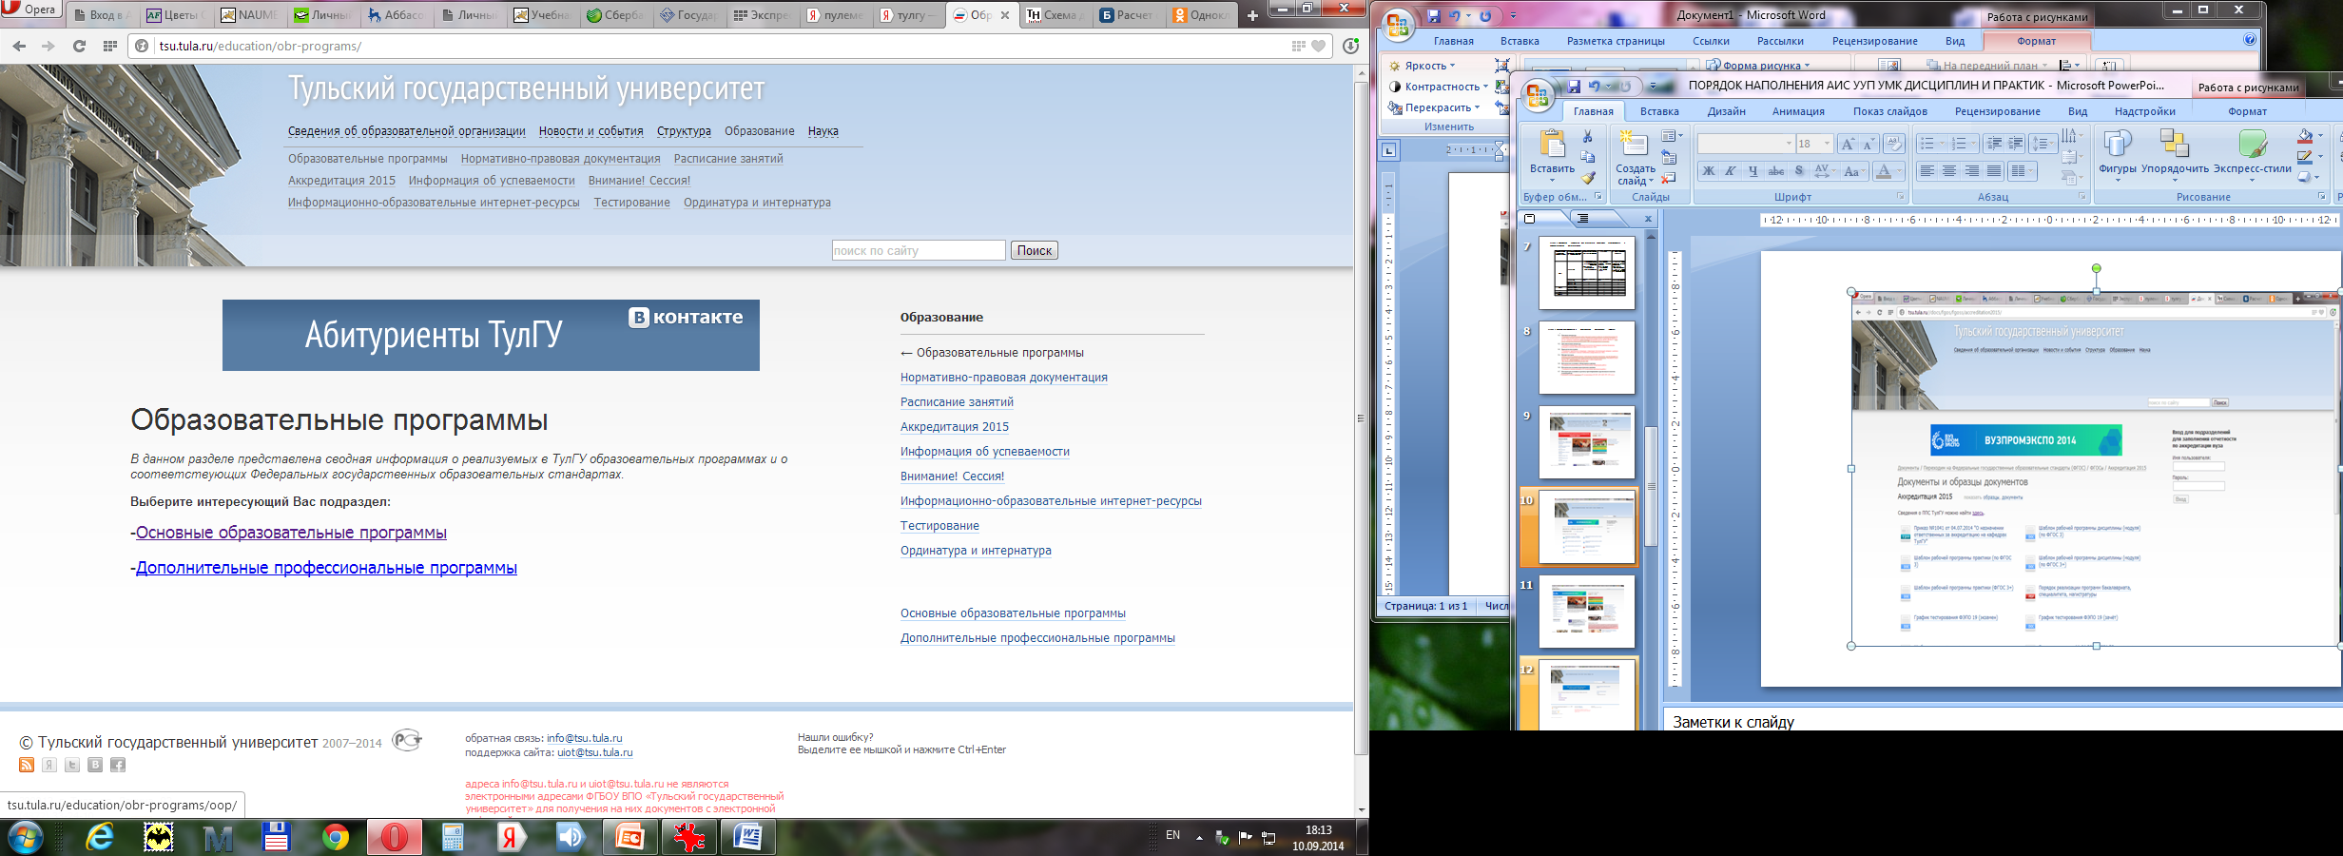

Slide 16
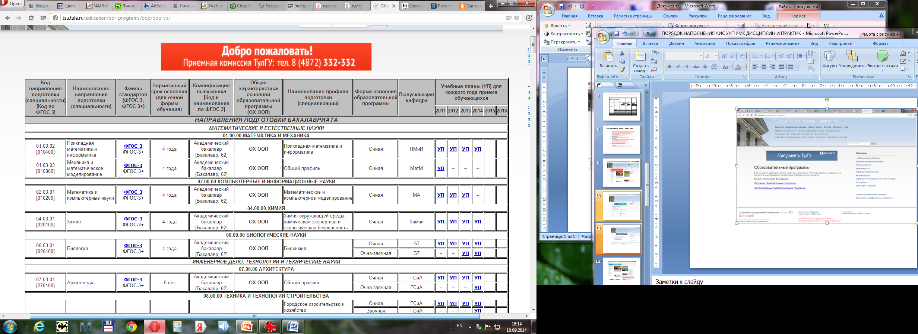

Slide 17
КАРТА ФОРМИРОВАНИЯ КОМПЕТЕНЦИЙ (ЭЛЕМЕНТ ОХ ООП (шаблон на сайте))
Наименование дисциплины (модуля) | Коды формируемых компетенций
Дисциплины (модули), общие для всех профилей
Дисциплина (модуль) 1 | ОК-1, ОК-2
Дисциплина (модуль) 2 | ПК-1, ПК-3
Дисциплина (модуль) 3 | ПК-5, ПК-8, ПК-10
Дисциплина (модуль) 4 | ППК-1, ППК-3
Дисциплина (модуль) 5 | ОК-6, ОК-7
… | …
Дисциплины (модули) по профилю (специализации) «Наименование»
Дисциплина (модуль) 10 | ОК-1, ОК-2
Дисциплина (модуль) 11 | ПК-1, ПК-3
… | …
Дисциплины (модули) по профилю (специализации) «Наименование»
Дисциплина (модуль) 20 | ОК-1, ОК-2
Дисциплина (модуль) 21 | ПК-1, ПК-3
… | …
Учебная практика | ОК-1, ОК-2, ПК-1, ПК-3
Производственная практика | ОК-5, ОК-7, ПК-6, ПК-8
Преддипломная практика | ОК-8, ОК-9, ПК-5, ПК-6
Итоговая государственная аттестация | ОК-2, ОК-3, ОК-9, ПК-5, ПК-6,

Slide 18
АКТУАЛИЗАЦИЯ РАБОЧИХ ПРОГРАММ УЧЕБНЫХ ДИСЦИПЛИН И ПРАКТИК (РПУД)В СООТВЕТСТВИИ С НОВЫМИ ШАБЛОНАМИ
1. Изменить РПУД одним из способов:
1.1. Изменения вносятся в РПУД, зарегистрированные в УМУ
1.2. Заполняется новый шаблон РПУД с использованием зарегистрированных рабочих программ дисциплин и практик
Алгоритм внесения изменений в РПУД
Изменить Титульный лист и 2 страницу

Slide 19
Внести изменения в раздел 3
Требования к результатам освоения учебной дисциплины (модуля)

Slide 20
Внести изменения в пункт 4.2.
Распределение часов по семестрам и видам занятий

Slide 21
ТРЕБОВАНИЯ ФГОС
Высшее учебное заведение, реализующее ООП подготовки специалиста (бакалавра, магистра), должно располагать материально-технической базой, обеспечивающей проведение всех видов дисциплинарной и междисциплинарной подготовки, лабораторной, практической и научно-исследовательской работы обучающихся, предусмотренных учебным планом вуза и соответствующей действующим санитарным и противопожарным правилам и нормам.
Библиотечный фонд должен быть укомплектован печатными и (или) электронными изданиями основной учебной литературы по дисциплинам базовой части всех циклов, изданными за последние 10 лет (для дисциплин базовой части гуманитарного, социального и экономического цикла - за последние пять лет), из расчета не менее 25 экземпляров таких изданий на каждые 100 обучающихся.
Фонд дополнительной литературы помимо учебной должен включать официальные, справочно-библиографические и специализированные периодические
издания в расчете 1-2 экземпляров на каждые 100 обучающихся.
Научно-исследовательская работа является обязательным разделом ООП подготовки специалиста .
Она направлена на комплексное формирование общекультурных и профессиональных компетенций в соответствии с требованиями ФГОС ВПО.

Slide 22
Внести изменения в раздел 6
Материально-техническое обеспечение дисциплины (модуля)

Slide 23
Внести изменения в Раздел 7
Порядок проведения текущего контроля и промежуточных аттестаций. Шкалы оценок
Пункт 7.2. Система оценки достижений обучающегося по дисциплине (модулю)
№ п/п | Виды учебных мероприятий (указываются мероприятия согласно учебному плану) | Наименование учебных мероприятий | Максимальное количество баллов за мероприятие*
Номер семестра
1 | Посещение лекционных занятий (по усмотрению преподавателя, баллы могут начисляться за весь курс лекций) | Лекция №1
 |  | Лекция №2
 |  | …
 |  | Лекция №n
2 | Выполнение и защита лабораторных работ | Лабораторная работа №1
 |  | Лабораторная работа №2
 |  | …
 |  | Лабораторная работа №n
3 | Работа на практических занятиях, семинарах, коллоквиумах и т.п. | Практическое занятие №1
 |  | Практическое занятие №2
 |  | …
 |  | Практическое занятие №n
 | Контрольные мероприятия
4 | Самостоятельная работа студента | Выполнение и защита РГР, ГР, ККР, ТР, КРЗ
 |  | Подготовка реферата
 |  | …
5 | Рубежный контроль | Первый рубежный контроль | 30
 |  | Второй рубежный контроль | 30
6 | Промежуточная аттестация | Экзамен (зачет, дифференцированный зачет) | 40 (100**)
7 | Выполнение КР(КП) | Защита КР(КП) | 100
* Максимальная сумма баллов по пунктам 1-4 таблицы должна равняться 60
** В случае отказа обучающегося от результатов рубежного контроля

Slide 24
ТРЕБОВАНИЯ ФГОС
VIII. Требования к оценке качества освоения основных образовательных программ подготовки специалиста
Оценка качества освоения ООП подготовки специалиста должна включать текущий контроль успеваемости, промежуточную аттестацию обучающихся и итоговую государственную аттестацию выпускников.
Для аттестации обучающихся на соответствие их персональных достижений поэтапным требованиям соответствующей ООП подготовки специалиста (текущий контроль успеваемости и промежуточная аттестация) создаются фонды оценочных средств, включающие типовые задания, контрольные работы, тесты и методы контроля, позволяющие оценить знания, умения и уровень приобретенных компетенций. Фонды оценочных средств разрабатываются и утверждаются вузом.

Slide 25
Пункт 7.3. Система оценки компетенций или их элементов, сформированных у обучающихся в ходе освоения
дисциплины (модуля)
Код формируемой компетенции (элементов компетенции) | Коды знаний, умений, навыков, необходимых для формирования компетенции (в соответствии с п.3) | Вид контрольного мероприятия для каждого результата обучения | Форма контрольного задания | №№ контрольных заданий из фонда оценочных средств
ОК-1 | знание №1 | - защита ЛР №1, 3, 6…; - 1-ый рубежный контроль; - 2-ой рубежный контроль; - промежуточная аттестация; - защита КП (КР); - отчет по практике и т.д. | - тестирование; - решение задач; -выполнение графических заданий; -решение кейсов; - собеседование; - презентации и т.д. | - задания (вопросы) №№ 1-3, 7,10 из каждого варианта для проведения промежуточной аттестации; - задания (вопросы) №№ 1-7, 9-15 из каждого варианта для проведения 1го рубежного контроля
 | знание №4 | Защита…, аттестация… и т.д. | Решение…, выполнение… и т.д. | Задания (вопросы) №№…
 | умение №2 | … | … | …
 | умение №5 | … | … | …
 | … | … | … | …
ОК-2 | знание №№2-4 | … | … | …
 | умение №№1,3 | … | … | …
 | навыки №№1,4,6 | … | … | …
… | … | … | … | …
ПК-7 | … | … | … | …
ППК-4 | … | … | … | …

Slide 26
Изменить раздел 8.
Оценочные средства для текущего контроля успеваемости
и промежуточных аттестаций
Фонд оценочных средств для текущего контроля успеваемости и
промежуточной аттестации обучающихся по дисциплине (модулю)
описан в приложении к рабочей программе учебной дисциплины (модуля).
Примеры оценочных средств для текущего контроля успеваемости
(Приводятся 2-3 образца оценочных средств)
Примеры оценочных средств для промежуточных аттестаций
(Приводятся 2-3 образца оценочных средств)

Slide 27
Добавить Раздел 9
Учебно-методическое обеспечение дисциплины (модуля)

Slide 28
2. После актуализации рабочей программы титульный лист, вторую страницу и пункт 9 РПУД сдать на проверку в библиотеку.
3. Разместить УМКД в интернет оболочке
4. После проверки электронных версий УМКД, размещенных в интернет-оболочке специалистами УМУ, предоставить подписанные заведующими кафедр, библиотекой печатные версии РПУД на подпись в УМУ

Slide 29
РАЗМЕЩЕНИЕ УМКД В ИНТЕРНЕТ-ОБОЛОЧКЕ НА САЙТЕ ТулГУ

Slide 30
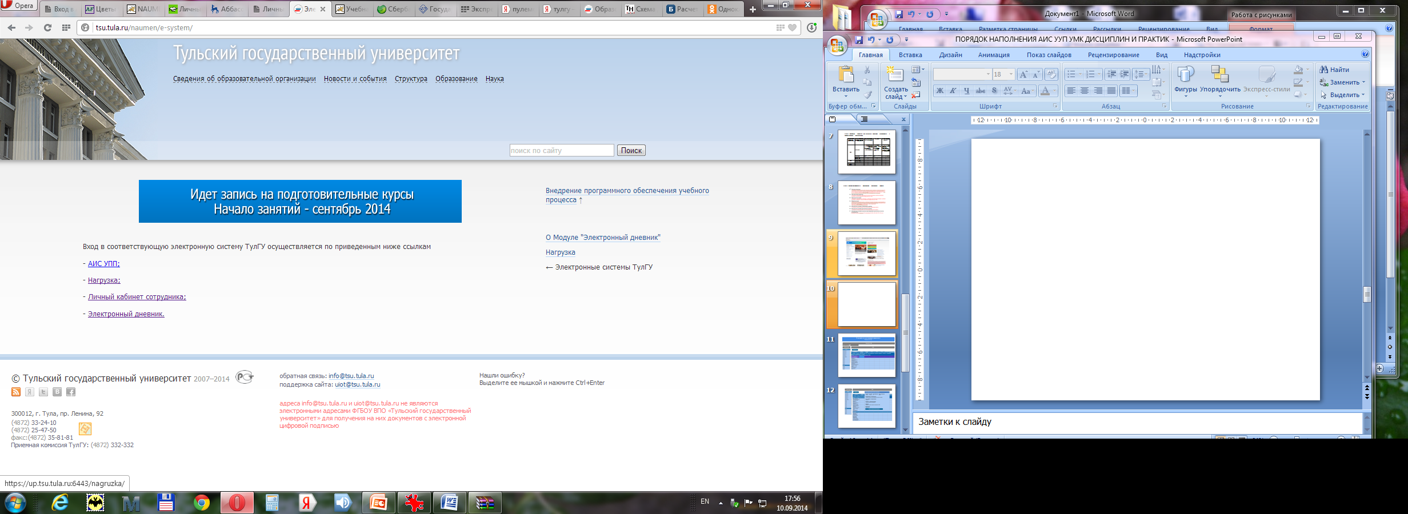

Slide 31
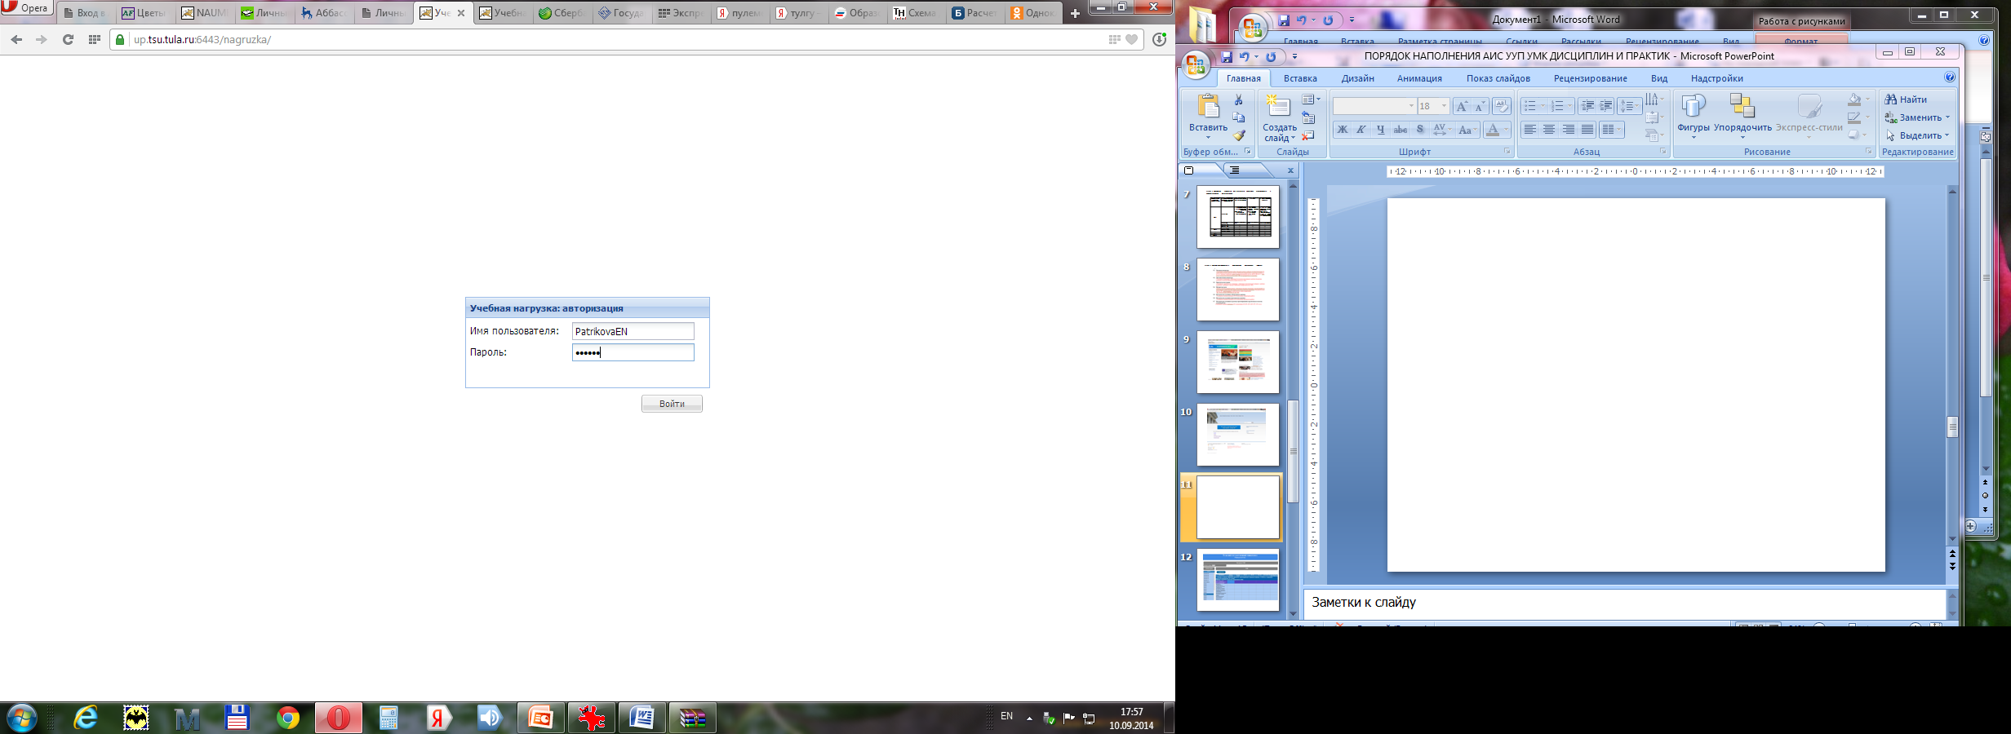

Slide 32
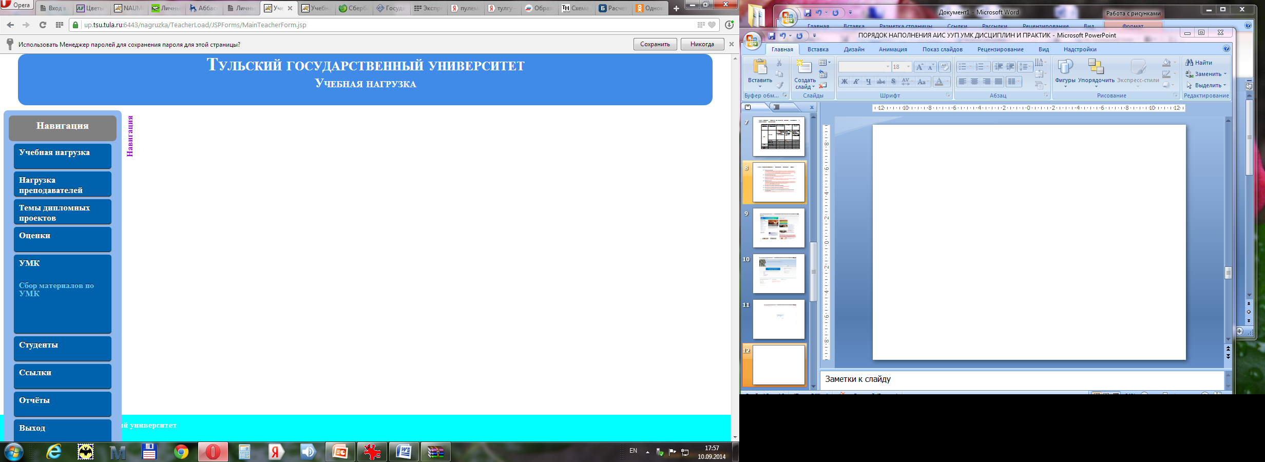

Slide 34
3
1
2 – двойной щелчок левой кнопкой мыши

Slide 35
1
2

Slide 36
Посмотреть результат

Slide 37
Остальные компоненты УМКД размещаются
в интернет-оболочке
При необходимости замены процедура размещения повторяется, при этом предыдущая версия компонента УМКД затирается

Slide 38
СПАСИБО
ЗА ВНИМАНИЕ!

